Slide 1
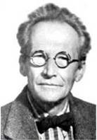
第2章 薛定谔方程

Slide 2
目 录
§2.1 薛定谔方程
Δ§2.2 无限深方势阱中的粒子
Δ §2.4 一维谐振子
Δ §2.3 量子隧穿效应

Slide 3
§2 .1薛定谔方程
1926年，在一次学术讨论会上年轻的薛定谔介绍德布罗意关于粒子波动性假说的论文，在薛定谔讲完后，物理学家德拜（P.Debey）评论说：认真地讨论波动，必须有波动方程。
几个星期后，薛定谔又作了一次报告。开头就兴奋地说：你们要的波动方程，我找到了！这个方程，就是著名的薛定谔方程。
薛定谔方程是量子力学的基本动力学方程，它在量子力学中的作用和牛顿方程在经典力学中的作用是一样的。
同牛顿方程一样，薛定谔方程也不能由其它的基本原理推导得到，而只能是一个基本的假设，其正确性也只能靠实验来检验。

Slide 4
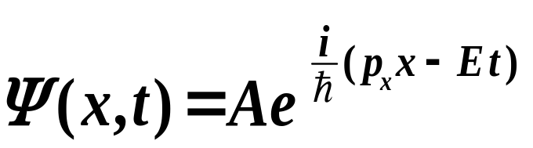
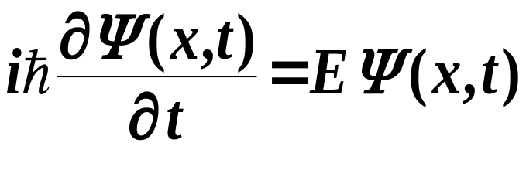
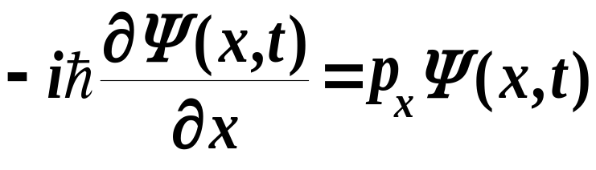
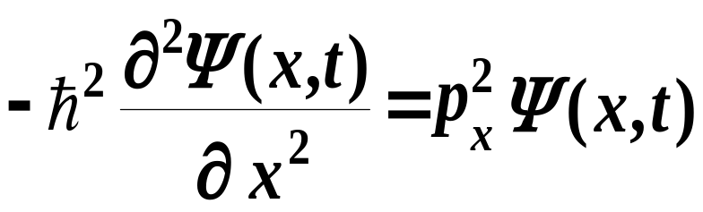
自由粒子薛定谔方程
自由粒子波函数（一维）
微商，得到方程

Slide 5
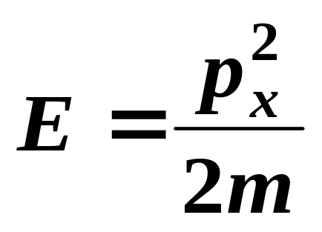
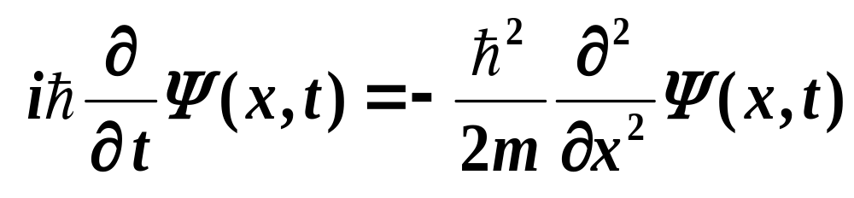
作用于波函数，得自由粒子薛定谔方程

Slide 6
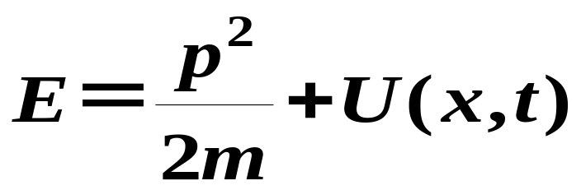
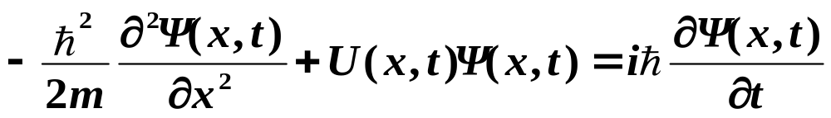
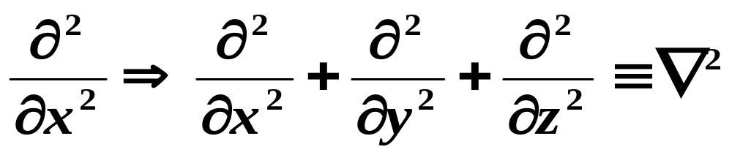
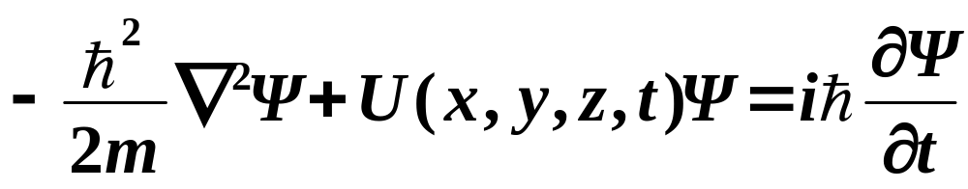
推广到在势场 U(x,t) 中的一维运动粒子
，薛定谔方程为
再推广到三维：
一般的薛定谔方程：

Slide 7
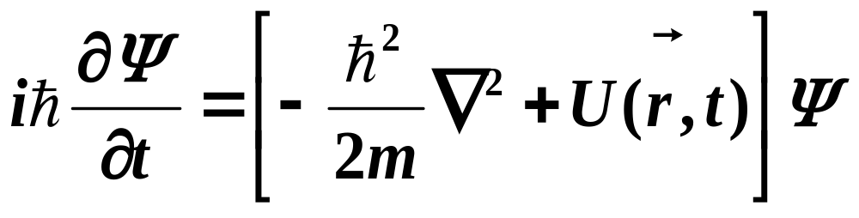



是量子力学的基本方程，描述非相对论性粒 子波函数随时间演化规律。
是线性齐次微分方程，解满足态叠加原理
若 和 是薛定谔方程的解，
则 也是薛定谔方程的解。
方程中含有虚数 i
它的解Ψ 是复函数，复数不能直接测量。而Ψ 的模方代表概率密度，可测量。

Slide 8

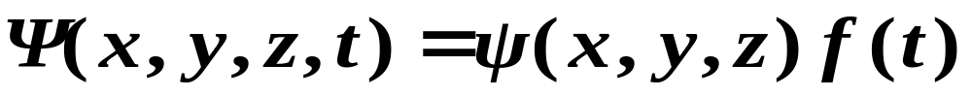
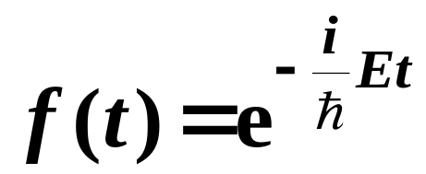
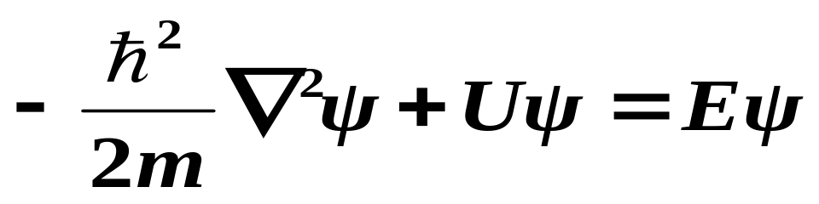
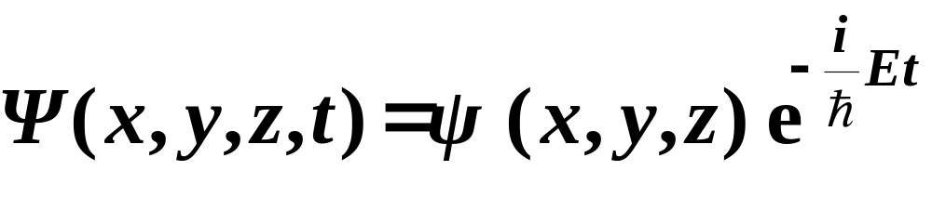
当U( )与时间无关时，用分离变量法，设
代入薛定谔方程可得：
该方程不含时间，称为定态薛定谔方程。
定态波函数
定态：能量取确定值的状态。

Slide 9
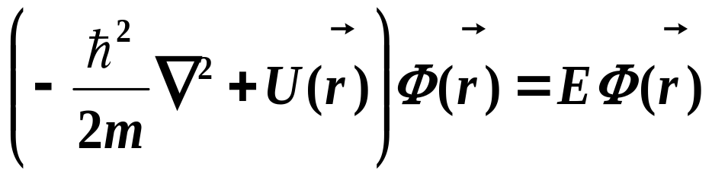
数学上：E 不论取何值，方程都有解。
物理上：E 只有取一些特定值，方程的解才能满足波函数的条件（单值、有限、连续）。
满足方程的特定的E 值，称为能量本征值。
Φ_{E}称为与E对应的本征波函数。若粒子处于Φ_{E}，则粒子的能量为E。

Slide 10
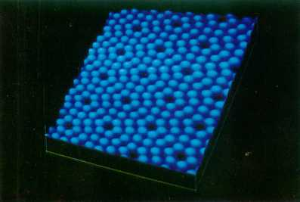
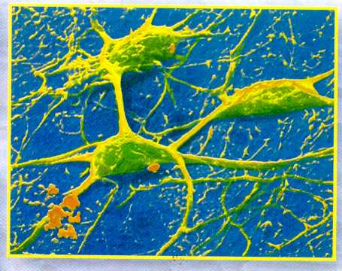
用STM得到的神经细胞象
硅表面STM扫描图象

Slide 11
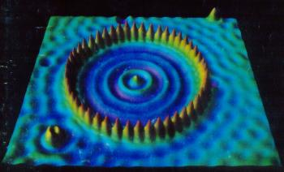
镶嵌了48个Fe原子的Cu表面的STM照片
48个Fe原子形成“量子围栏”，围栏中的电子形成驻波。
Fe原子间距：0.95 nm，
圆圈平均半径：7.13 nm

